Slide 1


캡스톤디자인(1)
7주차
스마트 전동칫솔 및
모니터링 애플리케이션
아치
20160342 김수진
20163228 남유선
20163704 박주현

Slide 2
스마트 전동칫솔 및
모니터링 애플리케이션
캡스톤디자인(1)
7주차
아치
20160342 김수진
20163228 남유선
20163704 박주현

Slide 3



CONTENTS
피드백 내용
구현 방법에 대한 설명
프로젝트 진행 상황

Slide 4

CONTENTS
:: 피드백 내용
:: 구현 방법에 대한 설명
:: 프로젝트 진행 상황

Slide 5
피드백 내용

Slide 6

피드백 내용
자이로 센서로는 각도만 알 수 있고 가속도 센서와 같이 사용하는 것을 추천함
센서가 정밀하지 않고 노이즈가 많아 오차인지 움직인 지 판단하기 어려움

Slide 7
구현 방법에 대한 설명

Slide 8
Arduino
??????????????
요기???????

Slide 9
프로젝트 진행 상황

Slide 10
3D 모델

Slide 11
3D 모델
3d 모데에에에엘

Slide 12
안드로이드 개발

Slide 13
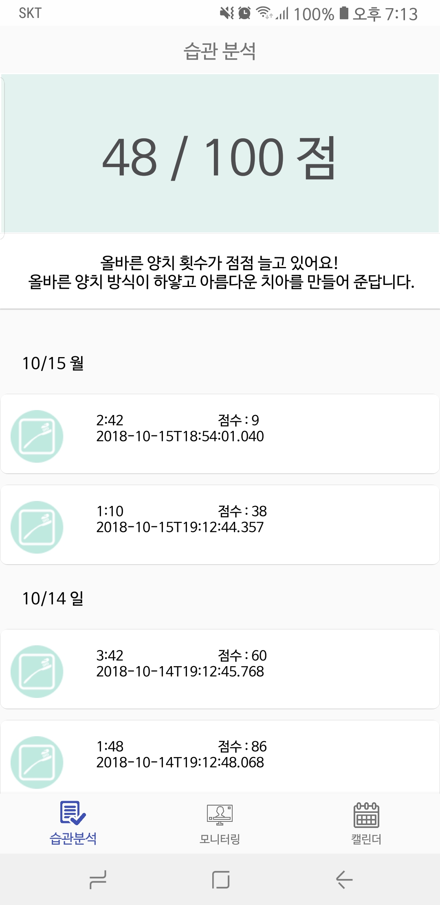
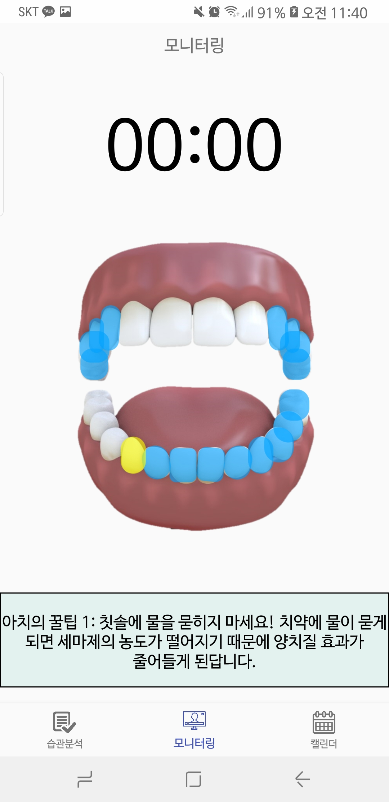
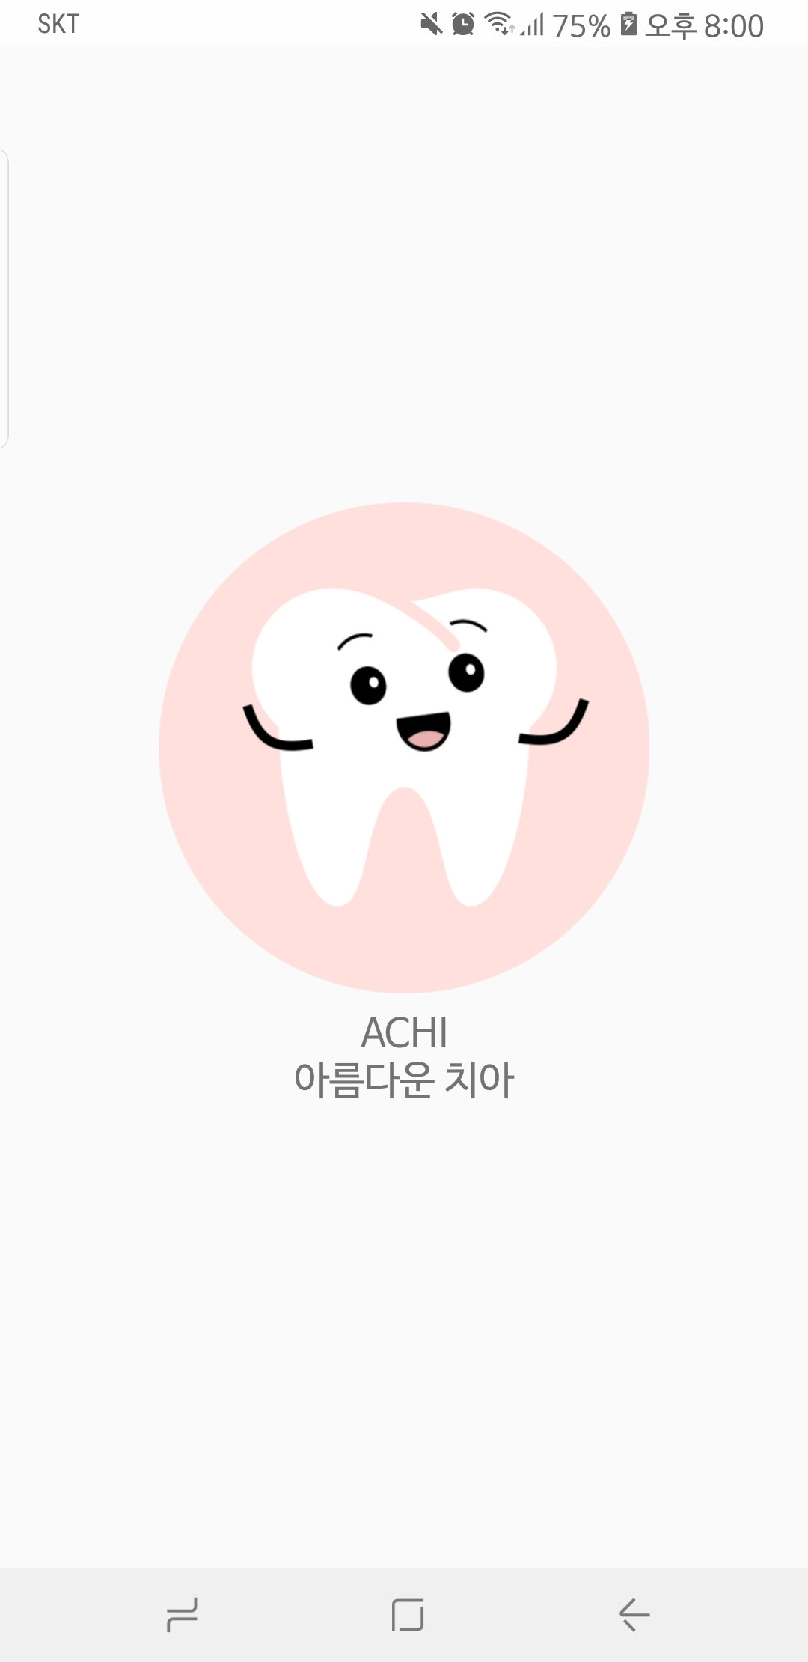
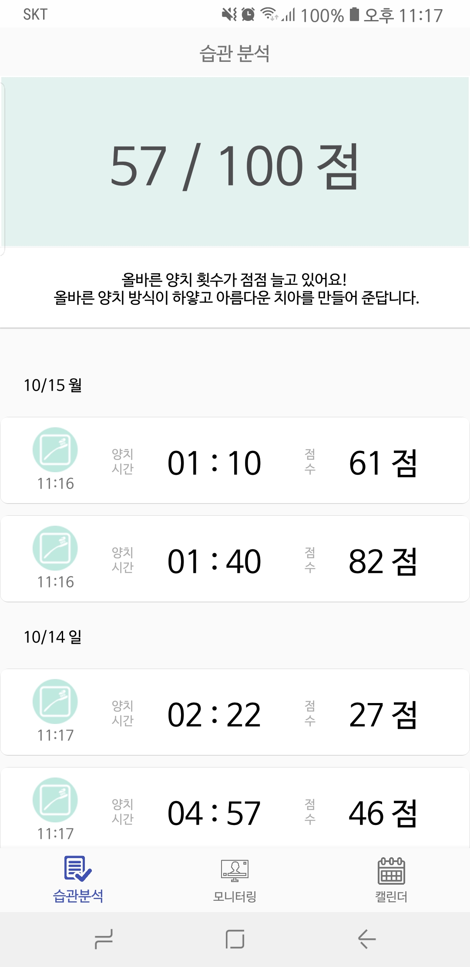
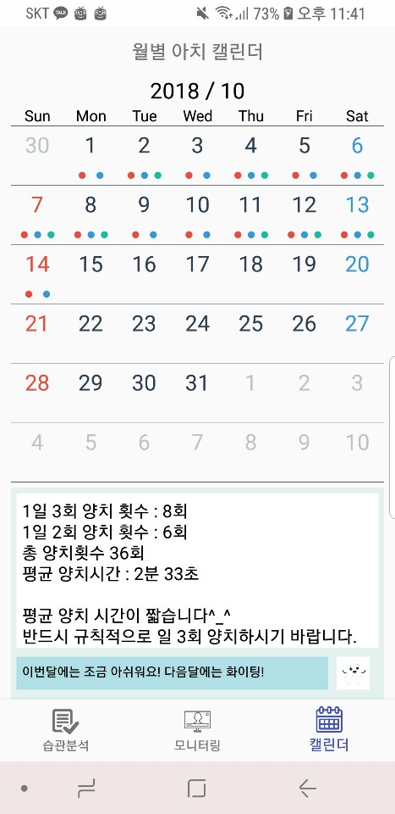
전체 페이지

Slide 14
치아 모델 삽입
수진이가 3d 모델 삽입해써여~~~

Slide 15
습관 분석 기능
상단에는 해당 주의 양치 점수를 출력
하단에는 일별 양치기록 출력

Slide 16
캘린더 기능
요기는 주현이가 했,,, 나는 잘 몰라ㅠㅅㅠ

Slide 17
Arduino

Slide 18
Arduino
자이로 센서로는 각도만 알 수 있고 가속도 센서와 같이 사용하는 것을 추천함
센서가 정밀하지 않고 노이즈가 많아 오차인지 움직인 지 판단하기 어려움

Slide 19
감사합니다
Q&A

